Slide 1
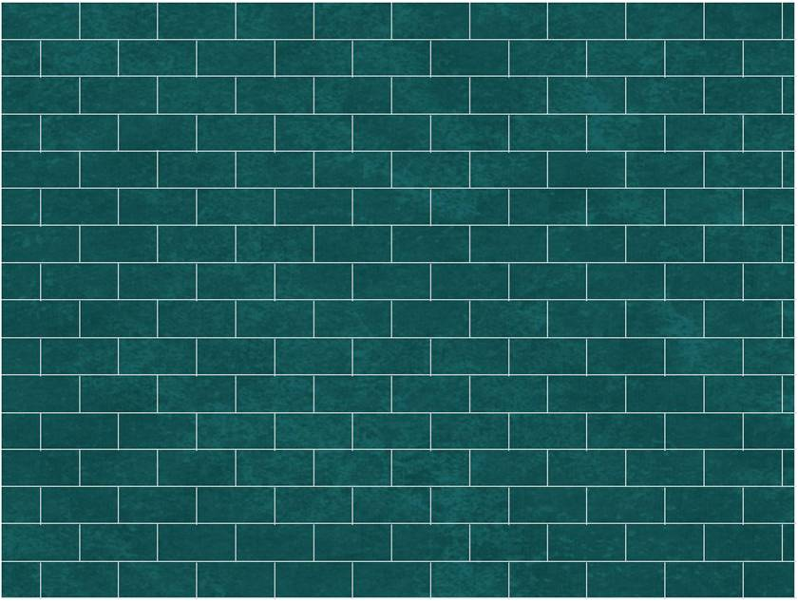












Le Capricorne Le verseau Le Poisson Le Bélier Le taureau
Le Gémeaux Le Cancer
Le Lion La Vierge La Balance Le Scorpion Le Sagittaire
Les signe du zodiac

Slide 2
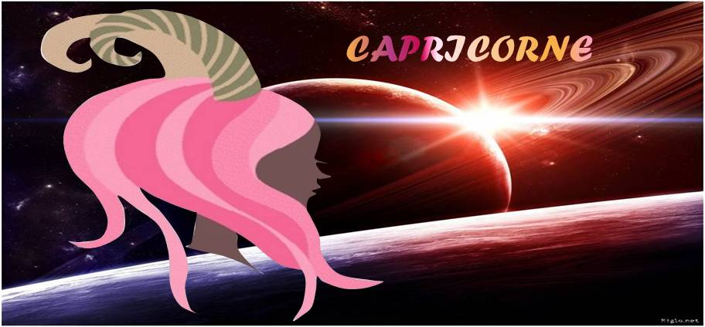


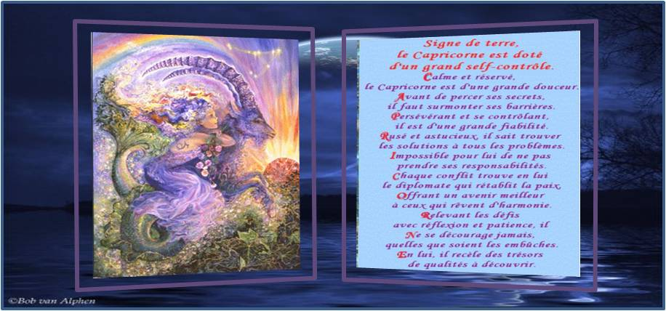
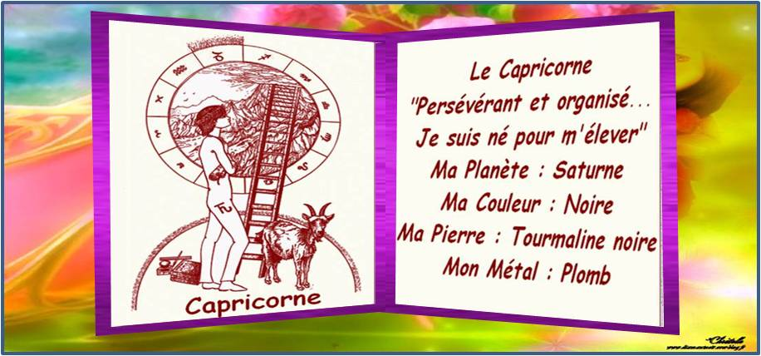

Slide 3


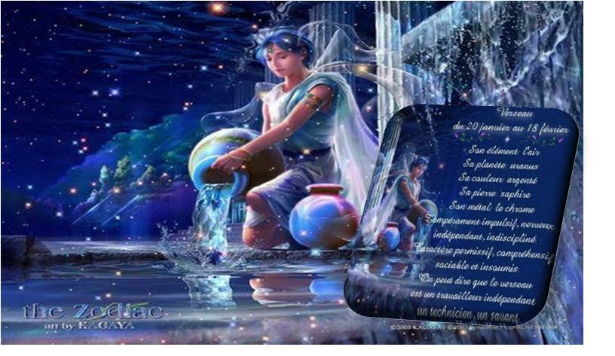



Slide 4



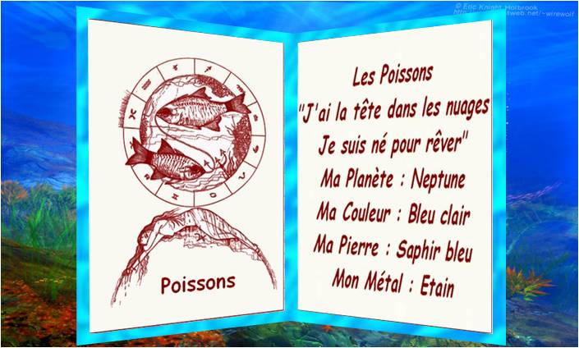
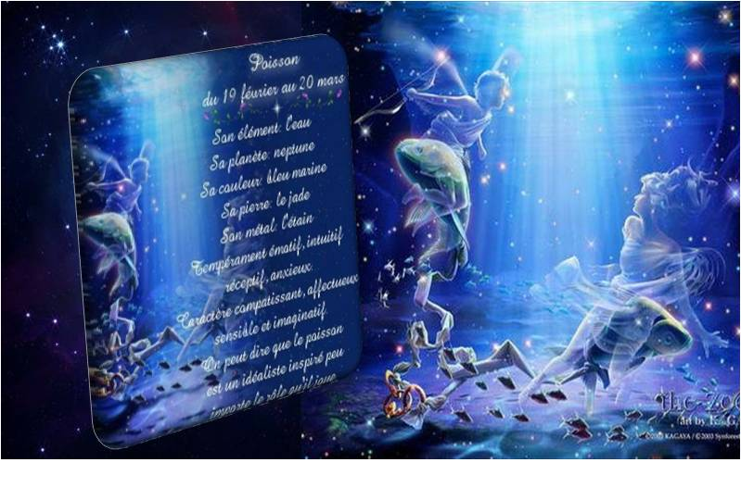

Slide 5

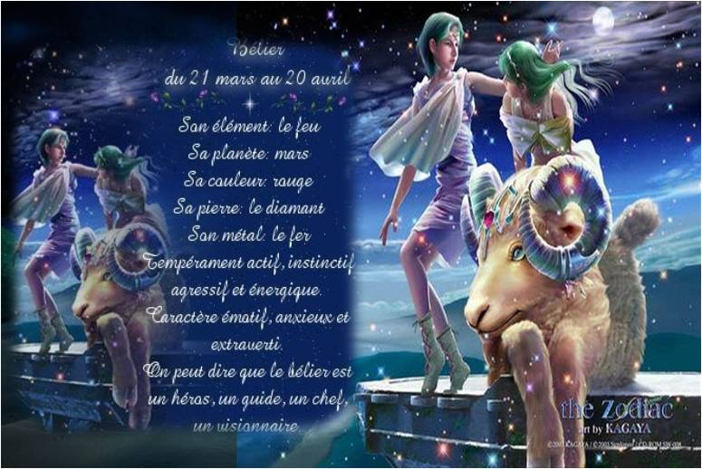

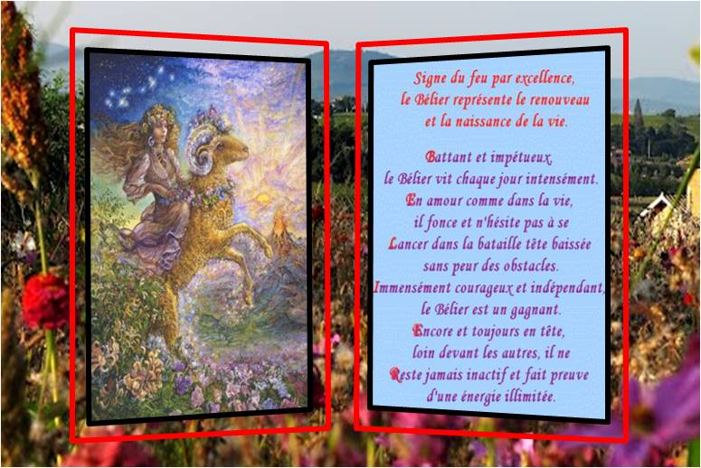


Slide 6

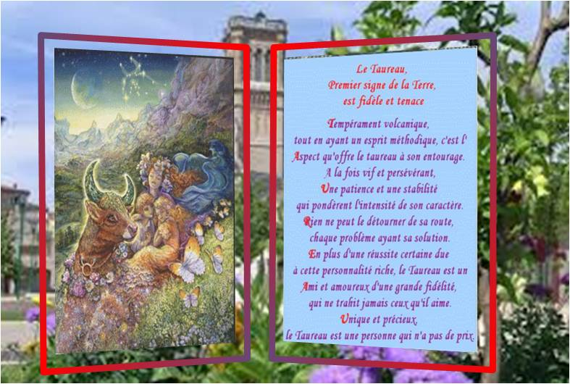

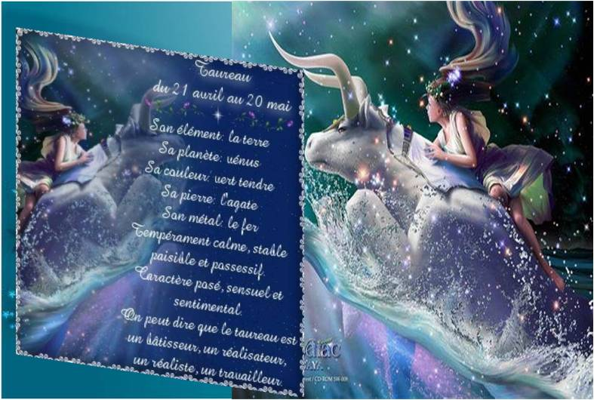


Slide 7






Slide 8

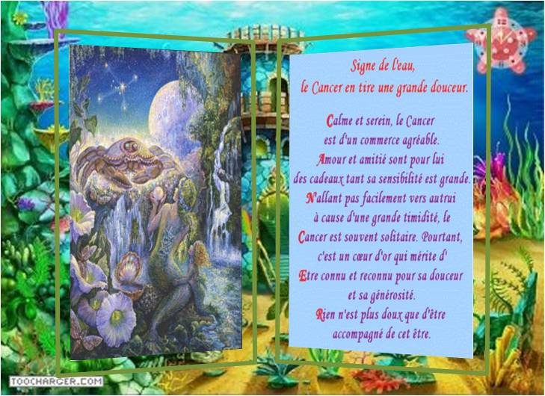
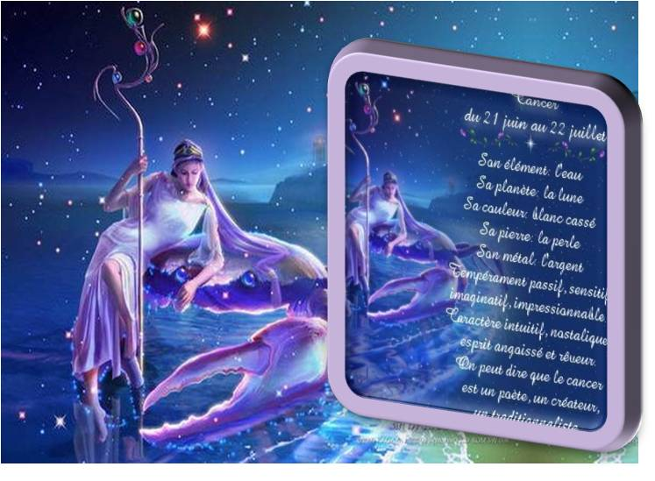
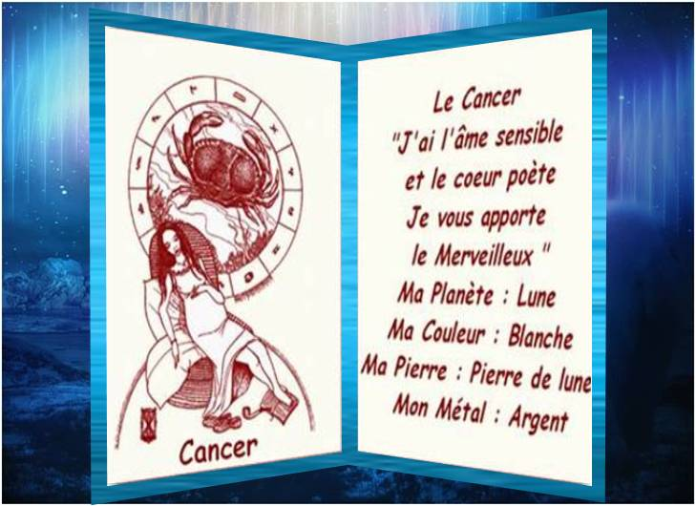
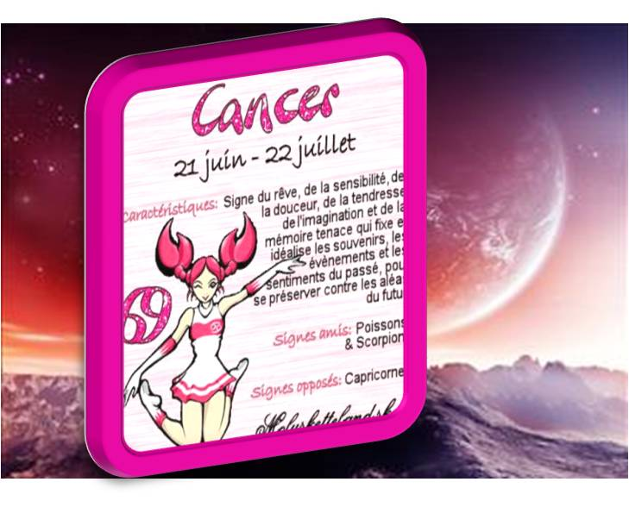

Slide 9

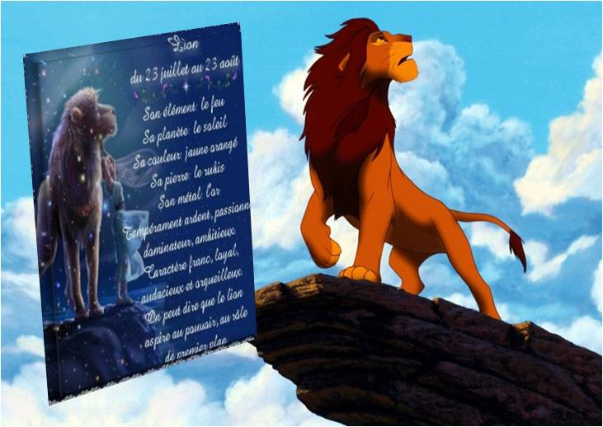




Slide 10
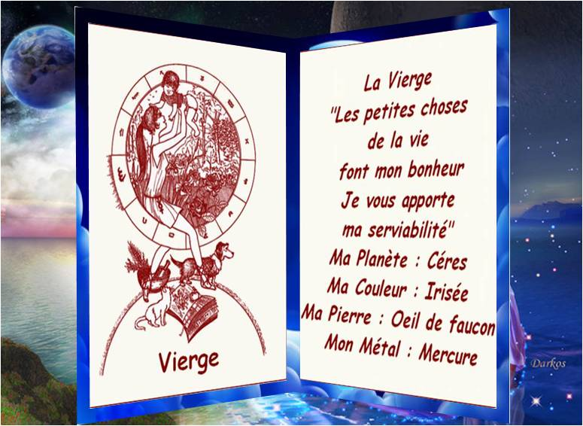


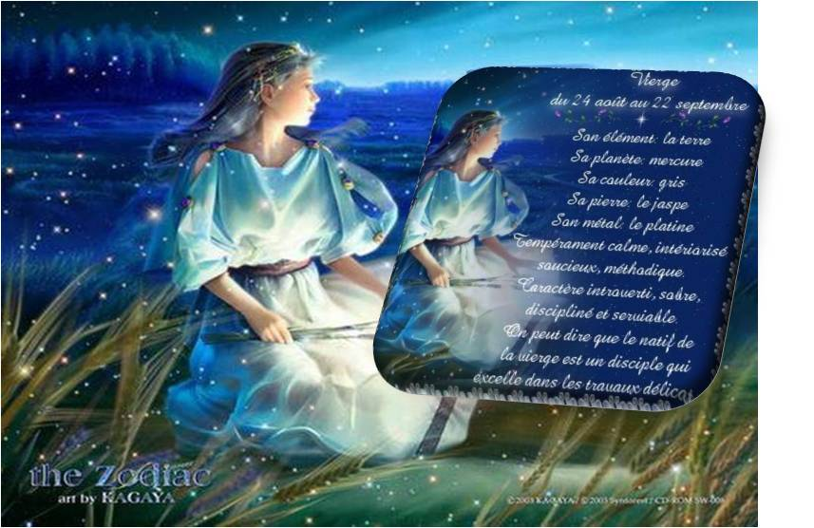


Slide 11


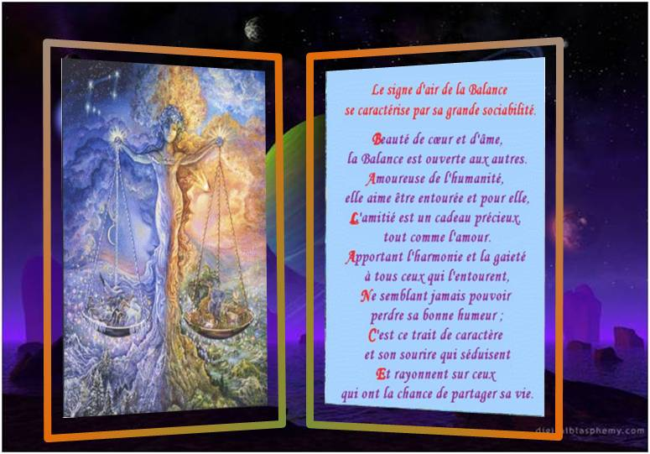



Slide 12

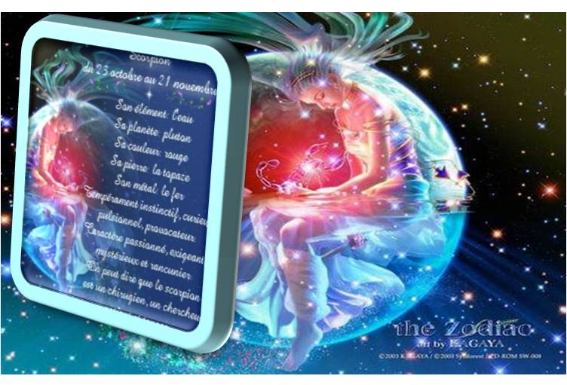
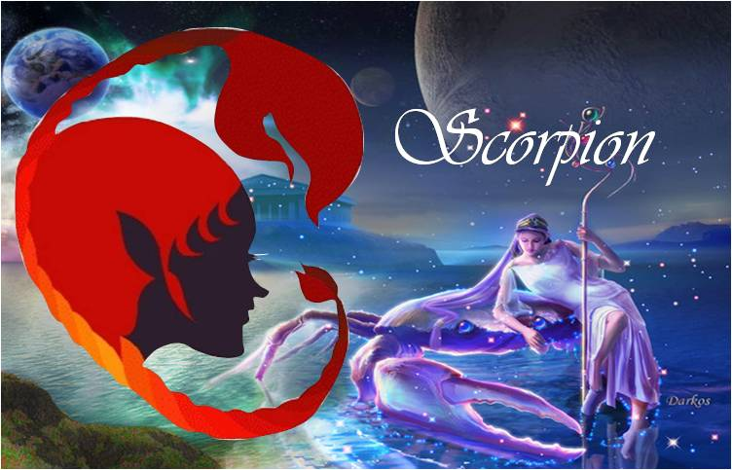
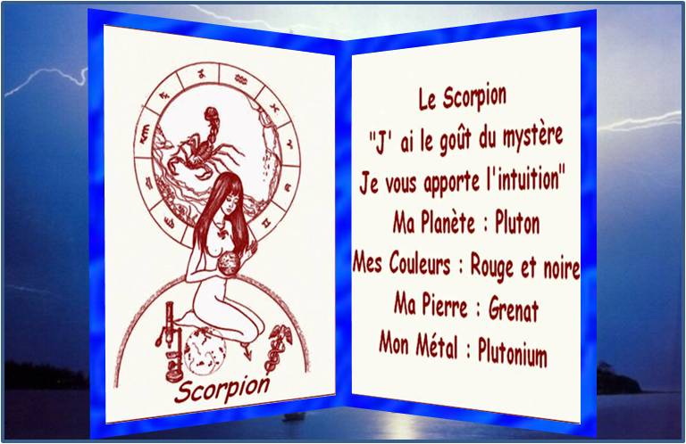
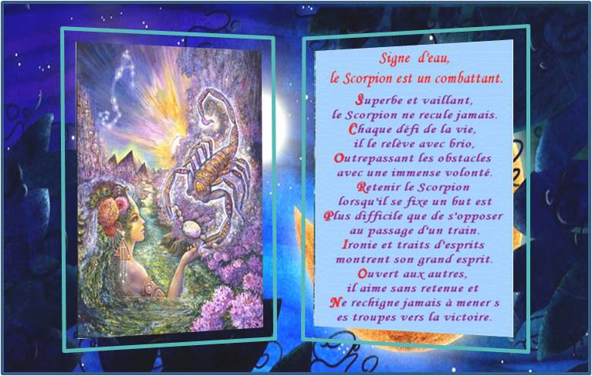

Slide 13


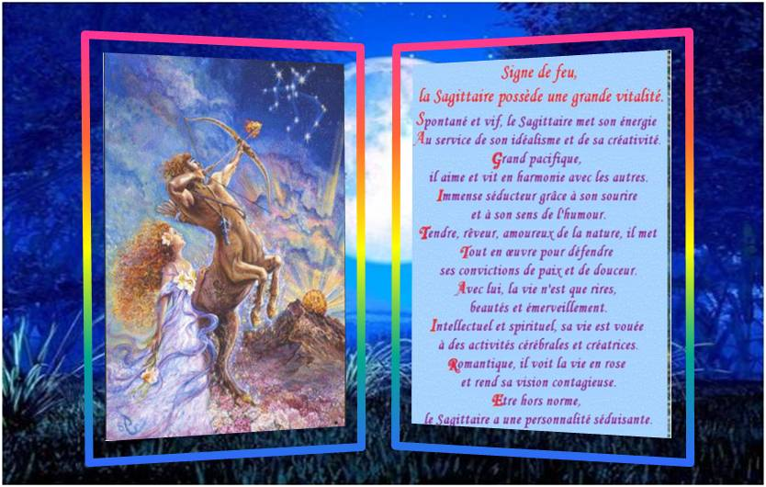

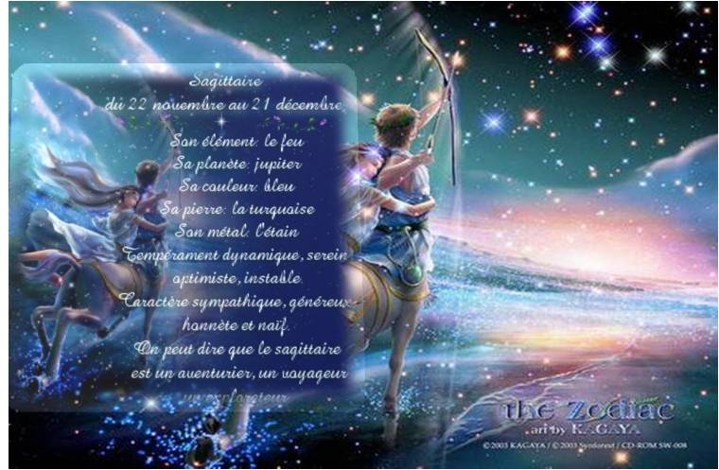

Jupiter est la planète qui régit le signe du Sagittaire.
Son minéral est le grenat.
Ses chiffres préférés sont le 2 et le 7.
Le jeudi est son jour faste dans la semaine.
Ses couleurs sont le rouge, le violet et l’orange.
Le Sagittaire n’est pas du tout en bonne entente avec les Poissons, le Capricorne, le Scorpion, la Vierge, le Cancer et le Taureau.
En revanche, il est compatible avec la Balance, le Bélier, le Lion, le Verseau.

Slide 14
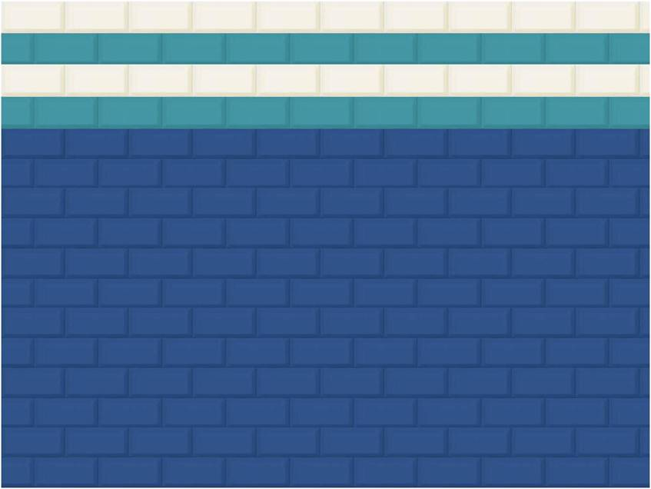

le village des-Enfoires 2006
Medley Séduction
Mireille

Slide 15


Je fais partie des 200 créateurs de PPSMANIA, tous bénévoles.
http://ppsmania.fr
Clic gauche pour arrêter

